Slide 1
Экономический транзит и охрана природы
Открытая лекция в МГУ им. М.В. Ломоносова 9 ноября 2016 г.
Фоменко Георгий Анатольевич,
д-р геогр. наук, профессор

Slide 2
СТРАТЕГИЯ НАЦИОНАЛЬНОЙ БЕЗОПАСНОСТИ РОССИЙСКОЙ ФЕДЕРАЦИИ Указ Президента Российской Федерации от 31.12.2015 № 683 «О Стратегии национальной безопасности Российской Федерации»
Общие положения Настоящая Стратегия является базовым документом стратегического планирования, определяющим национальные интересы и стратегические национальные приоритеты Российской Федерации, цели, задачи и меры в области внутренней и внешней политики, направленные на укрепление национальной безопасности Российской Федерации и обеспечение устойчивого развития страны на долгосрочную перспективу

Slide 3
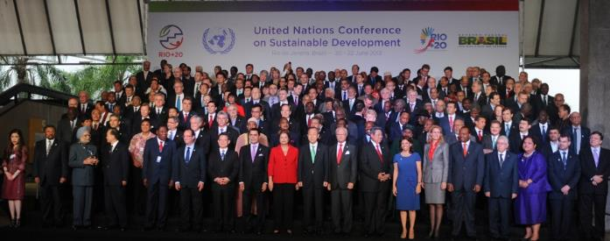
Новые взгляды на развитие
В июне 2012 года состоялась крупнейшая в истории ООН Всемирная Конференция по устойчивому развитию
«Рио +20»
Итоговый документ конференции «Будущее, которого мы хотим»:
«…п.1 Международное сообщество подтвердило приверженность курсу на устойчивое развитие и на обеспечение построения экономически, социально и экологически устойчивого будущего для нашей планеты и для нынешнего и будущих поколений.
…п.6 Центральное место в усилиях по обеспечению устойчивого развития должна занимать забота о людях.
… п.56 «Зеленая» экономика должна содействовать ликвидации нищеты, а также поступательному экономическому росту, способствуя социальной интеграции, улучшению благосостояния человека и созданию возможностей для занятости и достойной работы для всех, и при этом обеспечивать нормальное функционирование экосистем планеты».
3

Slide 4
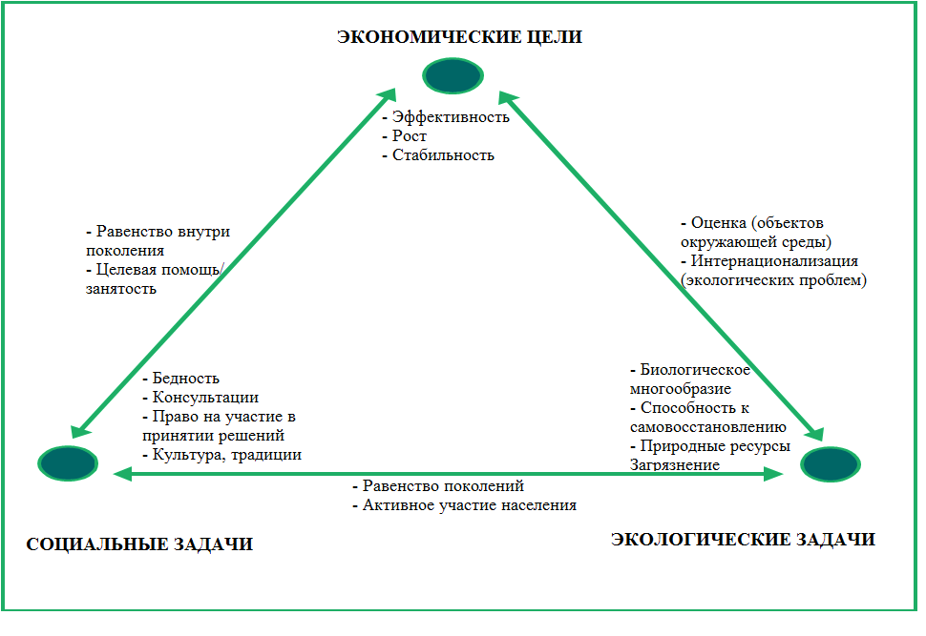

Slide 6
Что объединяет системные экономические кризисы, связанные с переходом к новому инновационному циклу, применительно к природоохранной деятельности?
Глобальный экономический кризис несет с собой интеллектуальный вызов, требующий глубокого переосмысления причин, механизмов развертывания и путей его преодоления, что затрагивает и методы природоохранного регулирования.
Структурный характер кризиса – преодоление кризиса, связанного с переходом к новому инновационному циклу, предполагает существенные изменения в политике развития территории, в т.ч. экологической.
Смена модели регулирования социально-экономических процессов и корректировка инструментария природоохранного регулирования в направлении экомодернизации.
Формирование новых геоэкономических и геополитических балансов, что определяет спрос на природные ресурсы и экосистемные услуги.
Формирование новой технологической базы (кластеры новой волны) и изменения в ее пространственном размещении.
Корректировка доктрины развития страны и регионов и пересмотр взглядов на природный капитал в процессе их развития; включение новых показателей устойчивого роста.
Продолжительность институциональной неопределенности – «турбулентные десятилетия».

Slide 7
Основные ограничения выбора методов природоохранного регулирования в регионах России в первой трети XXI века
1. «Нарастание климатических изменений». Последствия таких изменений могут быть положительными и отрицательными. Особенно опасны изменения гидрорежима рек, надежности ГТС, распространение новых видов растений и животных, а также болезней.
2. «Демографический крест». Сокращение числа занятых и рост нагрузки бюджетных обязательств на одного работающего.
3. Ресурсная зависимость и социально опасная истощимость природного капитала в региональном развитии. Значительная роль рентных доходов в экономике, уровень которых постоянно возрастает. Возрастают риски «выпадания» доходов региональных бюджетов в зависимости от конъюнктуры спроса на глобальном уровне.
4. «Сжатие экономически выгодного пространства». Повышение доли городского населения, тенденция обезлюдивания удаленных территорий, не имеющих признаков уникальности. Значительный рост экономической привлекательности приморских территорий и нарастание проблем развития внутриконтинентальных, что вызывает обострение и нарастание различий в экологических проблемах.
5. «Ножницы конкурентоспособности» и «институциональные разрывы». Высокие издержки на труд на фоне слабых институтов и низкой производительности труда относительно других стран, что ограничивает возможности экомодернизации за счет как наращивания промышленного экспорта, так и покрытия прироста внутреннего спроса за счет отечественной промышленности. Достаточно высокое качество человеческого капитала, значительный инновационный потенциал и при этом – слабые рыночные институты, недоинвестированность природоохранной инфраструктуры.

Slide 8
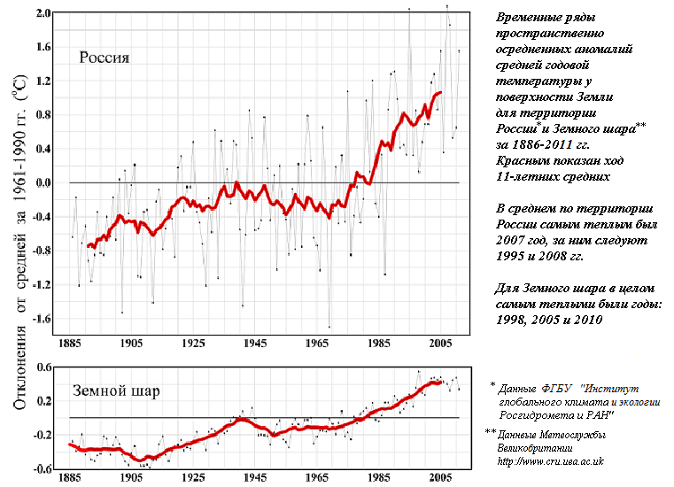
1. «Нарастание климатических изменений» Угрозы: возрастание стока рек, что предполагает пересчет надежности ГТС; распространение чужеродных видов растений и животных, а также болезней.
По данным Росгидромета 2013 год в России оказался 6-м из самых теплых лет за период инструментальных наблюдений (с 1886 г.).
Последствия: постепенное повышение температуры воздуха и изменение количества атмосферных осадков, распространение инвазивных видов и др.

Slide 9
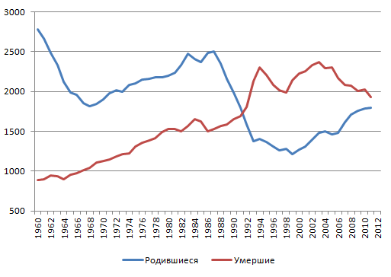
2. «Демографический крест» Без роста производительности труда и экомодернизации сокращение численности населения РФ в трудоспособном возрасте ограничит возможности финансирования природоохранных мер за счет бюджетов.
В ближайшие три-четыре года численность населения трудоспособного возраста в России сократится на 4 млн. человек, или на 4,6%, до 82,6 млн. человек в 2016 году. Об этом говорится в официальном прогнозе баланса трудовых ресурсов, подготовленном Министерством труда и соцзащиты РФ. Эксперты ведомства подсчитали, что сокращение численности населения в трудоспособном возрасте приведет к уменьшению числа занятых в экономике на 1,2 млн. человек, или на 1,8%.
Подробнее на «БИЗНЕС Online»: http://www.business-gazeta.ru/article/93731/

Slide 10
3.1 «Ресурсная зависимость» Структура экспорта России зависит от спроса на сырьевых рынках. Машиностроение и оборудование составляет только 5% (2012)

Slide 11
3.2 «Социально опасная истощимость природного капитала» Рост волатильности цен и спроса на мировых рынках сырья и очевидные ограничения их существенного роста не оставляют шансов на устойчивое развитие без экомодернизации и повышения доли нового машиностроения в формировании богатства страны.
Наибольший спрос прогнозируется на пресную воду: до 2050 года он возрастет приблизительно на 55% вследствие растущего спроса со стороны промышленных предприятий (+400%), теплоэлектростанций (+140%) и домохозяйств (+130%) (ОЭСР, 2013).

Slide 12
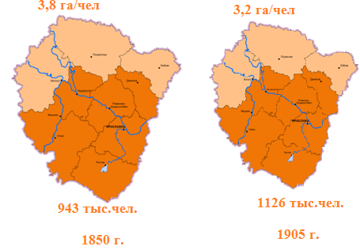
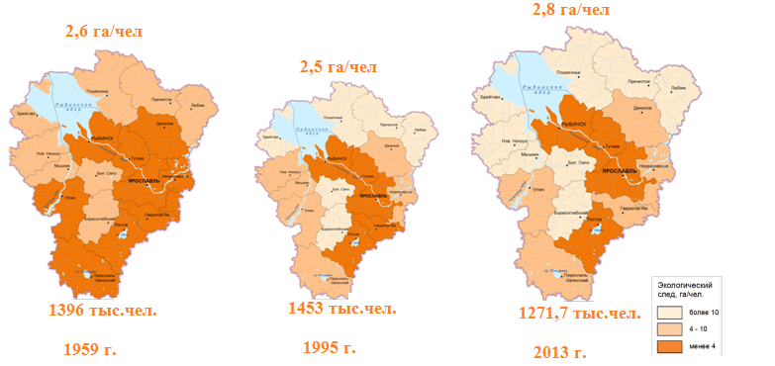
4. «Сжатие экономически выгодного пространства» Повышение доли городского населения, тенденции обезлюдивания удаленных территорий, не имеющих признаков уникальности. Значительный рост экономической привлекательности приморских территорий (в т.ч. рукотворных) и нарастание проблем развития внутриконтинентальных. Обостряются проблемы загрязнения воздуха, прошлых загрязнений; требуется корректировка всей системы развития особо охраняемых природных территорий.
Пример Ярославской области Экологический след

Slide 13
5. «Ножницы конкурентоспособности» и «институциональные разрывы» Высокие издержки на труд на фоне слабых институтов и низкой производительности труда относительно других стран, что ограничивает возможности экомодернизации. Требуется обеспечить «переток» капитала из ресурсных «коричневых» отраслей в новое машиностроение и отрасли «зеленой» экономики и создание рабочих мест
ПОЭТАПНЫЙ ПЕРЕХОД НА НОВУЮ СИСТЕМУ ГОСУДАРСТВЕННОГО РЕГУЛИРОВАНИЯ
2014 – 2017
2014
Постановка предприятий на государственный учет и деление на категории.
2016
Издание всех подзаконных актов.
2017
Публикация адаптированных справочников НДТ.
2018 – 2021
2018
Переход на декларирование.
Переход на НДТ, комплексные экологические разрешении для:
1) новых производств
2) 170 крупнейших эксплуатируемых предприятий
3)добровольцев
2019
Промежуточное увеличение коэффициентов платы.
2022 – 2032
2022
Переход на НДТ, комплексные экологические разрешения для всех объектов со значительным потенциалом загрязнения .
Запрет на ввод в эксплуатацию новых объектов, чьи выбросы, сбросы не соответствуют НДТ.
Увеличение коэффициентов платы до сопоставимости с затратами на очистку выбросов, сбросов.
2032
Запрещается деятельность предприятий, чьи выбросы/сбросы превышают нормативы НДТ.
Все решения носят отсроченный характер.
Реальные меры до 2022 г. касаются только новых производств и 170 предприятий - крупнейших «загрязнителей» окружающей среды.
До 2022 г. существует возможность, при необходимости, по результатам пилотных проектов, скорректировать предлагаемые меры по срокам и по величине нагрузки

Slide 14
Основные подходы к понятию «зеленой» экономики
«Зеленая» экономика | «Зеленый» рост
ЮНЕП | ОЭСР
модель экономического развития, которая обеспечивает повышение благосостояния людей и социальную справедливость, и при этом существенно снижает риски для окружающей среды и предотвращает ее обеднение | модель экономического развития, которая предусматривает стремление к экономическому росту и развитию при одновременном избегании неоправданной нагрузки на качество и количество природных активов, что позволяет сохранять природные активы и они продолжают предоставлять ресурсные и экологические услуги, от которых зависит наше благосостояние
Способствуют достижению целей устойчивого развития
Стратегия «зеленого» роста основывается на следующих основных положениях: современные экологические вызовы требуют принятия безотлагательных решений; экономическое развитие и окружающая среда не могут рассматриваться изолированно, в отрыве друг от друга; существующие технологии производства и поведенческая модель потребления имеют границы, за пределами которых исчерпание естественного (природного) капитала оказывает негативное воздействие на общий рост; фокусирование внимания на ВВП в качестве средства измерения экономического развития обычно не учитывает вклад природных ресурсов в благосостояние (здоровье человека и благоприятная окружающая среда)

Slide 15
Принципы формирования «зеленой» экономики в Российской Федерации
«Зеленая» экономика - инклюзивный зеленый рост, ориентированный на устойчивое развитие
Принципы «зеленой» экономики
Соответствие трендам нового технологического уклада
Внимание к социальным аспектам (инклюзивная экономика), учет институциональных особенностей
Соответствие целям устойчивого развития с ориентацией на «слабую» устойчивость
Признание значимой роли нормативного подхода при осуществлении государственного регулирования

Slide 16
Основные положения и направления действий по переходу к «зеленой» экономике

Slide 17
Практические примеры
1 Социокультурная доминанта устойчивого развития территории. Предполагает выполнение расчетов «ЦЕЛЬ-ЭФФЕКТИВНОСТЬ»
2 Гармонизация целей устойчивого развития территорий. Профилактика и разрешение конфликтов целей базируется на экономическом обосновании с расчетом потоков экосистемных услуг
3 Системный подход к «зеленой» экономике предполагает изменение оценочных показателей роста. Без таких показателей невозможно оценить новые тенденции в экономике
4 Учет институциональных особенностей при импортировании природоохранных механизмов. Сегодня, в условиях широкого доступа к базам данных, актуализируется проблема выбора из «лучших практик» варианта, в наибольшей степени пригодного для конкретной территории
5 Устойчивое развитие и «зеленая» экономика в региональных экологических стратегиях
6 Природоохранное планирование на местном уровне: ориентация на мнения и потребности людей
7 «Город для женщин и детей» – новый подход к планированию развития городских территорий
8 Природный бюджет как инновационный механизм рационального природопользования и устойчивого развития
9 Учет поведенческих предпочтений жителей при организации водоснабжения сельских поселений
10 Оценки природных ресурсов и экосистемных услуг на микроуровне как индикаторы поведенческих особенностей в сфере природопользования
11 Денежные оценки природных ресурсов и экосистемных услуг в территориальном развитии: изменение подходов
12 Повышение заинтересованности местного населения и бизнеса в сохранении ООПТ: корректировка управления и планирования
13 Профилактика конфликтов в природопользовании на локальном уровне
14 Экологизация промышленных территорий в условиях перехода к «зеленой» экономике и устойчивому развитию городской среды
15 Территориальный синтез экологической отчетности и экологических докладов

Slide 18
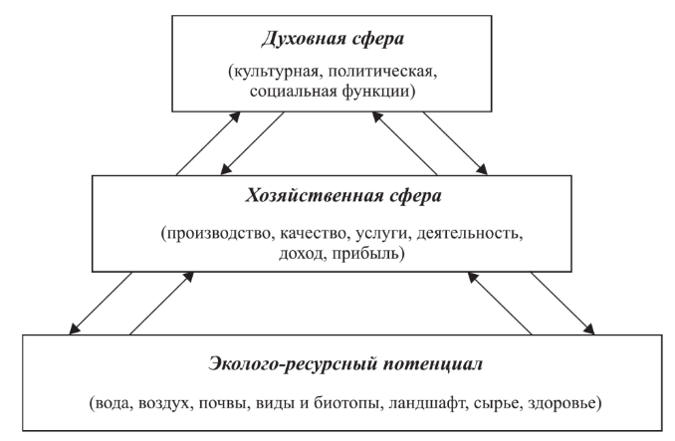
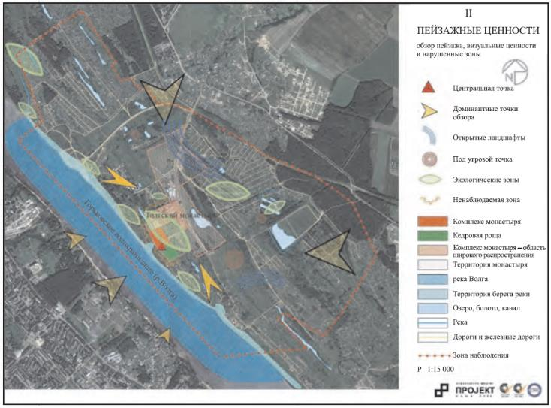
1.Социокультурная доминанта устойчивого развития территории
Микрозонирование территории расположения ООПТ
Схема планирования эколого-социально-экономического развития территории, где расположен Кедровник Толгского монастыря
Источник: Свято-Введенский Толгский монастырь: от прошлого к будущему. Неотложные меры по устойчивому развитию. Ярославль: НПП «Кадастр», 1999

Slide 19
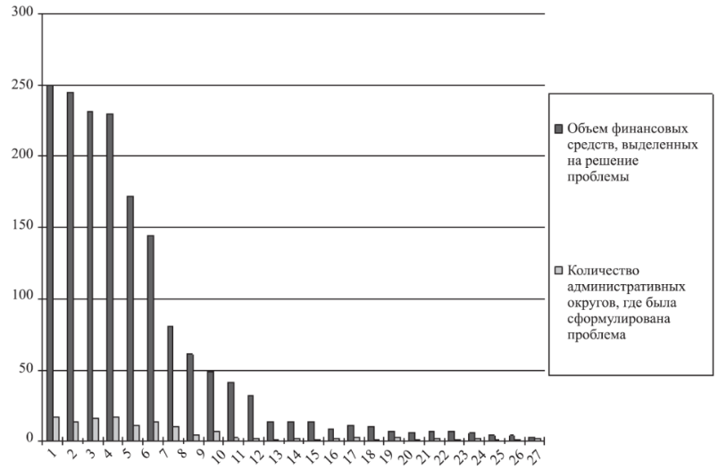
2. Гармонизация целей устойчивого развития территорий
Профилактика и разрешение конфликтов целей базируется на экономическом обосновании с расчетом потоков экосистемных услуг
Приоритетные цели рационального природопользования и
охраны окружающей среды в
Ярославской обл. (по результатам рабочих семинаров-совещаний)
На рисунке цифрами обозначены проблемы: 1. Состояние, использование и охрана лесов; 2. Питьевое водоснабжение; 3. Использование земель, плодородие почв; 4. Состояние рек и водоемов; 5. Духовность, нравственность и экологическая грамотность населения; 6. Отходы; 7. Загрязнение атмосферного воздуха; 8. Благоустройство, озеленение и санитарное состояние поселений; 9. Животный и растительный мир, браконьерство; 10. Природоохранное законодательство; 11. Здоровье населения; 12. Неэффективное использование природных ресурсов; 13. Качество продуктов; 14. Урбанизация, концентрация населения; 15. Территориальное управление природопользованием; 16. Радиоактивное загрязнение; 17. Отсутствие прав на местном уровне; 18. Использование недр, разработка карьеров; 19. Низкий уровень технологий; 20. Недостаточность информации; 21. Проблема научного обеспечения; 22. Гидрологический режим водоемов, подтопление; 23. Сохранение природных ландшафтов; 24. Несоблюдение генпланов застройки населенных пунктов; 25. Трансграничные загрязнения; 26. Особо охраняемые природные территории; 27. Шумовое и тепловое загрязнение

Slide 20
Уровни внимания, уделяемого различным проблемам охраны окружающей среды и рационального использования природных ресурсов (на примере Ярославской области)
А) Программы бассейнового и
регионального уровней управления
Б) Программы регионального
локального уровней управления
В) Программы бассейнового и
локального уровней управления
Цифрами обозначены проблемы: 1 - состояние, рациональное использование и охрана лесов; 2 - питьевое водоснабжение; 3 - использование земель, плодородие почв; 4 - состояние рек и водоемов; 5 - духовность, нравственность и экологическая грамотность населения; 6 - отходы; 7 - загрязнение атмосферного воздуха; 8 - благоустройство, озеленение и санитарное состояние населенных пунктов; 9 - животный и растительный мир, проблема браконьерства; 10 - природоохранное законодательство; 11 - здоровье населения; 12 - неэффективное использование комплекса природных ресурсов; 13 - качество потребляемых продуктов; 14 - урбанизация, концентрация населения; 15 - территориальное управление природопользованием; 16 - радиоактивное загрязнение; 17 - отсутствие прав на местном уровне; 18 - использование недр, разработка карьеров; 19 - низкий уровень технологий; 20 - недостаточность информации о природных ресурсах и состоянии окружающей среды; 21 - проблема научного обеспечения; 22 - гидрологический режим водоемов (подтопление территорий); 23 - сохранение природных ландшафтов; 24 - несоблюдение генпланов застройки населенных пунктов; 25 - трансграничные загрязнения; 26 - особо охраняемые природные территории; 27 - шумовое и тепловое загрязнение.
Источник: Проект эффективного природопользования… , 1996.

Slide 21
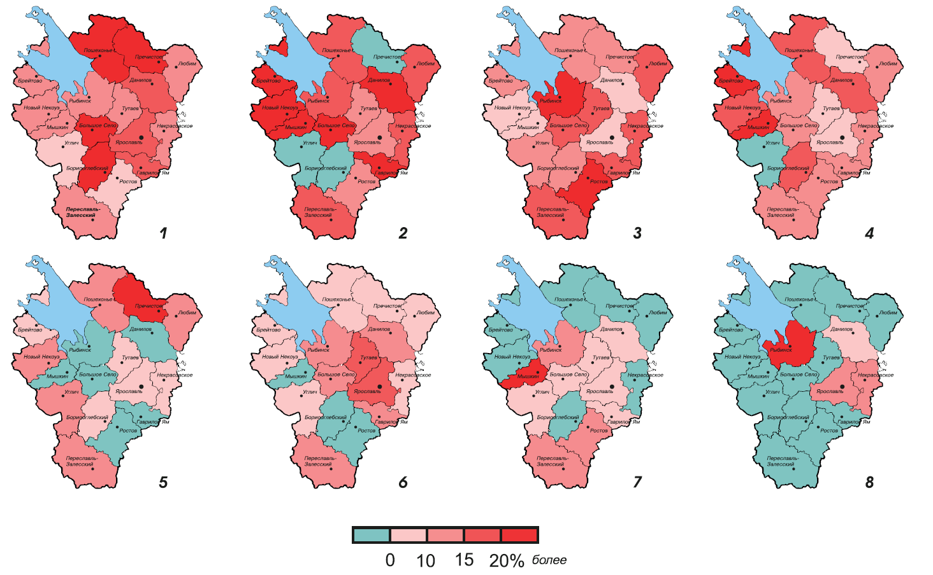
Ранжирование целевых приоритетов в представлении ведущих специалистов муниципальных районов Ярославской области
Цифрами обозначены: 1 – Состояние, рациональное использование и охрана лесов; 2 – питьевое водоснабжение; 3 – использование земель,
плодородие почв; 4 – состояние рек и водоемов; 5 – духовность, нравственность, экологическая грамотность населения; 6 – отходы; 7 – загряз-
нение атмосферного воздуха; 8 – благоустройство, озеленение и санитарное состояние населенных пунктов.

Slide 22
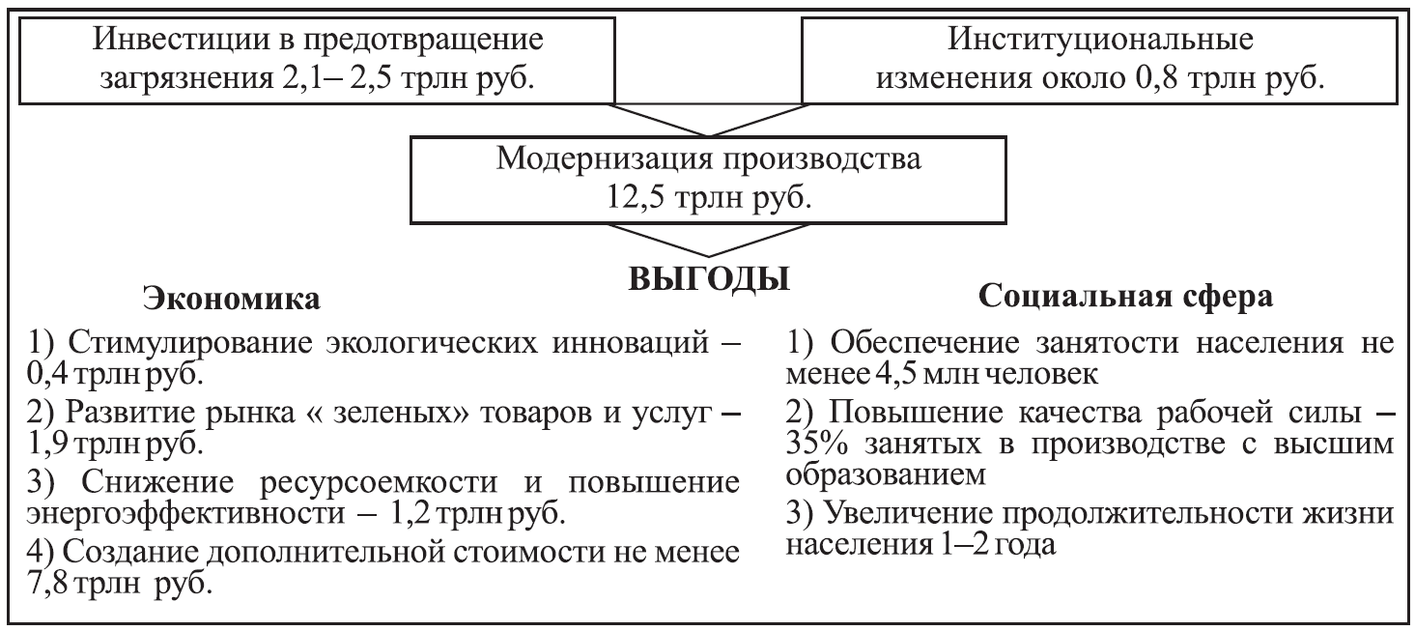
Системный подход к «зеленой» экономике на устойчивой основе и природоохранное нормирование на основе наилучших доступных технологий
Стоимость перехода на НДТ – важный элемент «зеленой» модернизации российской экономики (по методологии ОЭСР) (2013 г.)

Slide 23
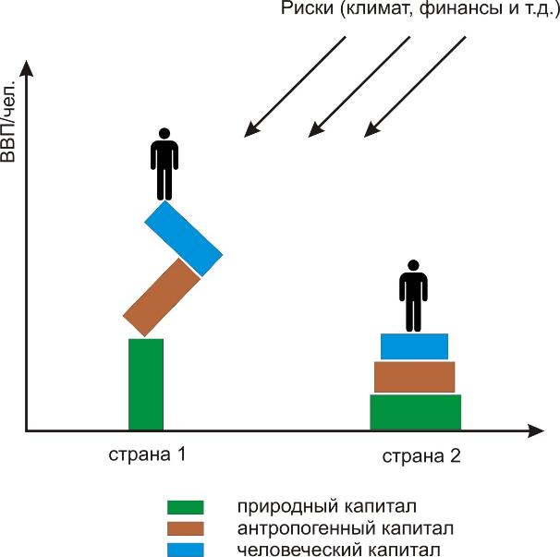
3. Системный подход к «зеленой» экономике предполагает изменение оценочных показателей роста
Без таких показателей невозможно оценить новые тенденции в экономике
Важнейшие показатели УР – капитал устойчивости и количество «зеленых» рабочих мест
Реформирование основных показателей развития: постепенный переход от ВВП к показателям УР

Slide 24
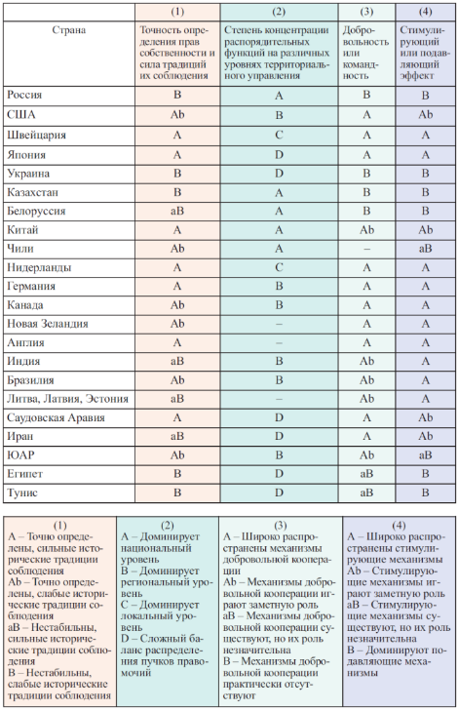
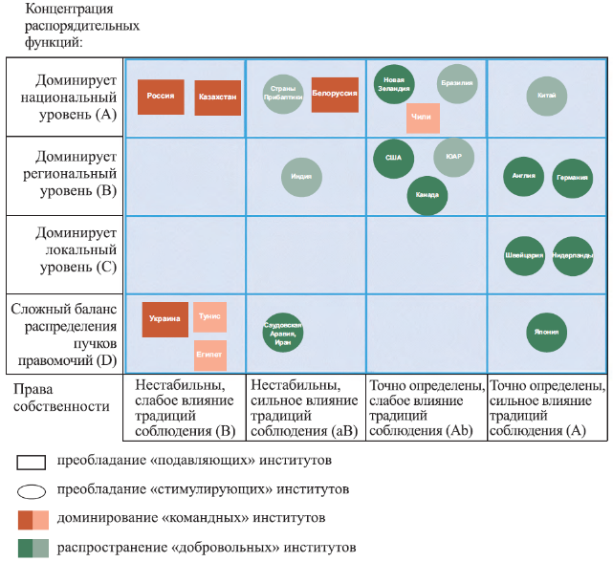
4. Учет институциональных особенностей при импортировании природоохранных механизмов
Сегодня, в условиях широкого доступа к базам данных, актуализируется проблема выбора из «лучших практик» варианта, в наибольшей степени пригодного для конкретной территории
Оценка стран по совокупности факторов выбора методов управления природоохранной деятельностью
Карта-схема институтов управления экологически неблагоприятной продукцией

Slide 25
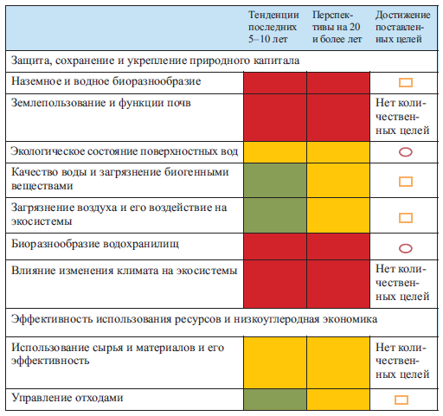
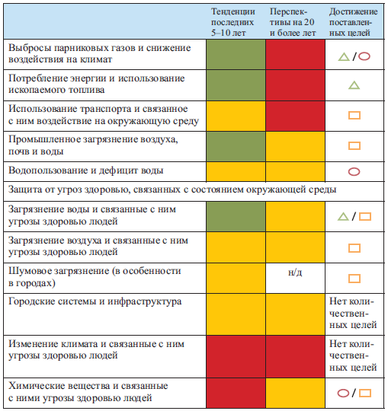
5. Устойчивое развитие и «зеленая» экономика в региональных экологических стратегиях
Краткая характеристика тенденций и перспектив в сфере окружающей среды (применительно к Ярославской области)
Условные обозначения
Составлено на основе: ЕАОС, 2015. Окружающая среда Европы: состояние и перспективы 2015. Обобщающий доклад. Европейское агентство по окружающей среде, Копенгаген

Slide 26
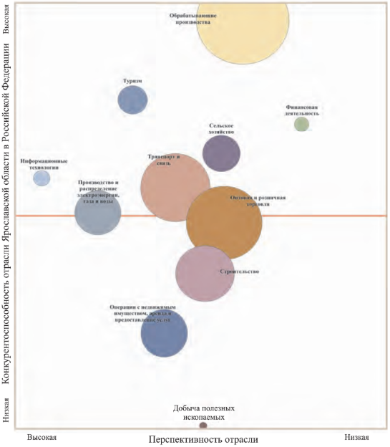
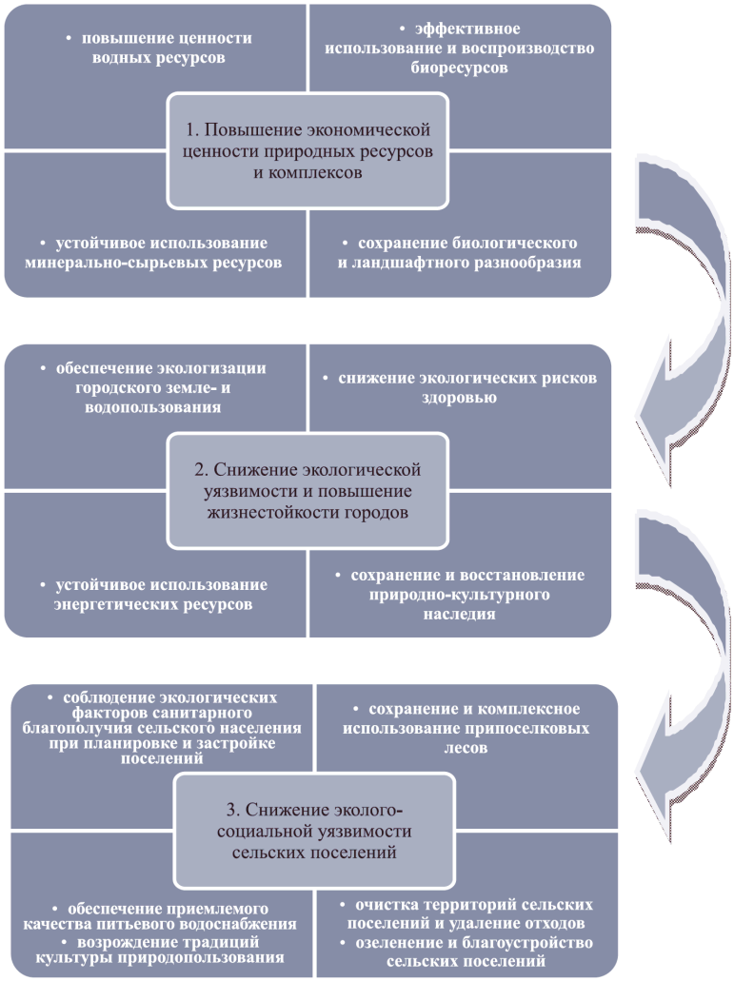
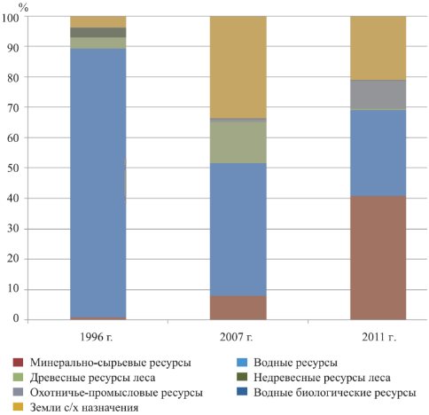
Стратегический анализ портфеля доходных отраслей экономики Ярославской области
Целевые приоритеты «Экологической стратегии»
Изменение структуры природного капитала Ярославской области в период с 1996 по 2011 гг.
Источник: по данным Стратегии социально-экономического развития Ярославской области до 2025 г. Приложение 4

Slide 27
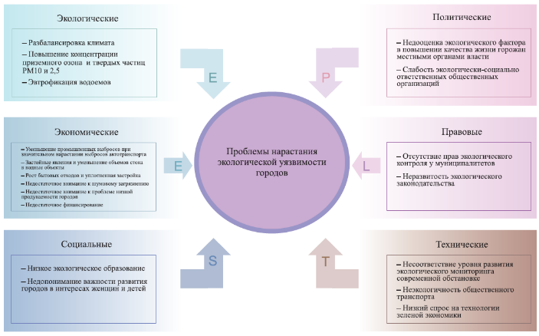
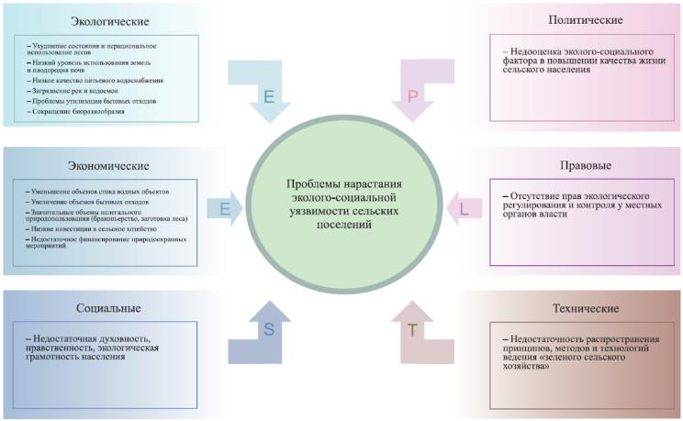
Анализ проблемы нарастания эколого-социальной уязвимости сельских поселений
Анализ проблемы нарастания экологической уязвимости городов

Slide 28
6. Природоохранное планирование на местном уровне: ориентация на мнения и потребности людей
 | Всеобъемлющий рациональный | Протекционный | Аполитичный | Kритический | Стратегический | Инкременталь-ный
Kто? | Altshuler A.A., Waterston A., Schultze C.L., Sarfattl Larson М. и др. | Davidof P., Barber B., Spiegel H.B., Kramer R.M., Edelston H., Kolodner F.K., Wachs М., Perin C., Jenkins-Smith H.C. и др. | Catanese А. J., Beyle T.L., Lath-rop G.T., Faludi A., Hastlings Р., Howe E., Kaufltlan J. и др. | Castells M., Cook K.S., Scott A.J., Deal M., Harvey D., Krallshaar R., Silva E.T., Habermas J., Neufville J., Berger P. L., LucKmann Т. и др. | Andrews K., Cristen-sen K.S., Вгyson J.М., O'Connor R., Ansoff J., Below P.J., Morrisey G.L., Acomb B.L., Bryson J. М., Elnsweller R.C., Kaufman J.L., Jacobs H.M. и др. | Lindblom C.T., Braybrooke D., Benvenlste G., Weiss C.H., Carnegie D. и др.
Что? | Системный взгляд и системный подход | Ориентация на соблюдение интересов малоимущих слоев населения | Отказ от политических аспектов процесса планирования; непризнание его управленческой роли | Критикуя современ-ную практику планирования ведущую роль отводит методам распределения власти в обществе и степени влияния этого распределения на планирование | Предполагает невозможность достичь всеобъемлемости и ориентируется на наилучшие решения в конкретной ситуации | Метод принятия решений путем малых приращений. Приоритет - согласие о сегодняшней политике, а не о будущих целях
Почему? | Возможность выбора наилучшего варианта решения. Дает полезный опыт планирования | Осознание невозможности обеспечить участие простых граждан в процессе принятия решений в качестве главной трудности при планировании | Недооценка плановиками политических факторов при планировании | Несогласие с аполитичной позицией плановиков. Осознание важности новых, не только технических, знаний, побуждающих эффективные действия | Недоверие к способностям людей предвидеть будущее | Потребность в облегчении взаимодействия и координации в условиях неопределенной обстановки (внешней и внутренней)
Kак? | Уточнение задачи, проведение системного анализа с целью выработки ряда альтернатив, установление критериев выбора оптимального варианта из этих альтернатив, выбор и анализ результатов | Учет при планировании потребностей людей, особенно неимущих, которые в обычных условиях, тем более при ВРП, были проигнорированы | Сведение планирования исключительно к технической функции; отделение планирования от процесса управления и менеджмента | Концентрация внимания на неравномерном распределении власти, важности свободных коммуникаций и поиске консенсуса. Базируется на феноменологическом подходе, предусматривающем понимание предпосылок, мировоззрений, чувств и желаний людей. | Фокус на исследовании сильных и слабых сторон вместе с исследованием «возможностей» и «угроз» внешней среды. Не имеет логического конца, всегда касается частного и заранее выбранного | Последователь-ные, но ограниченные сравнения нескольких альтернатив. В неопределенной обстановке каждый участник процесса должен понять, как действуют другие, и приспособиться
Kто заинтере- сован в условиях России? | Проектные организации, имеющие опыт подобных работ; научные круги, исповедующие системный подход; специалисты органов управления с опытом работы в планирующих органах | Малоимущие слои населения; представители национальных меньшинств; рядовые избиратели; профсоюзы; общественные организации | Подход широко распространен; поддерживается представителями как проектных организаций, так и органов управления, а также отраслевыми ведомствами | Демократически ориентированные общественные движения, представительные органы власти | Представители исполнительной власти; природопользовате-ли, заинтересован-ные в повышении качества территориального управления | Управленцы консервативной ориентации, центристские политические движения

Slide 29
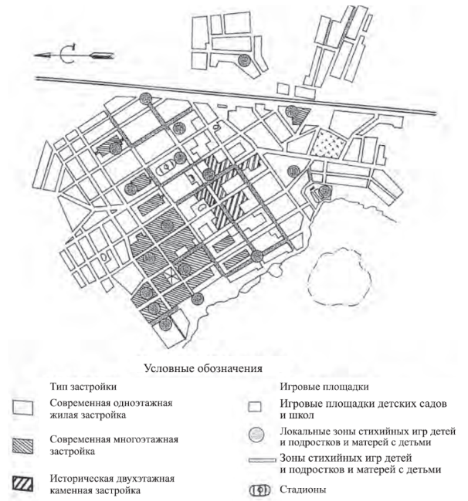
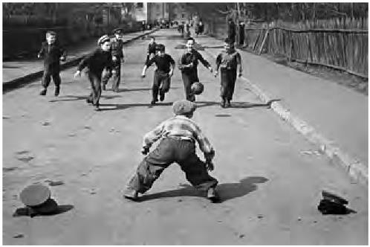
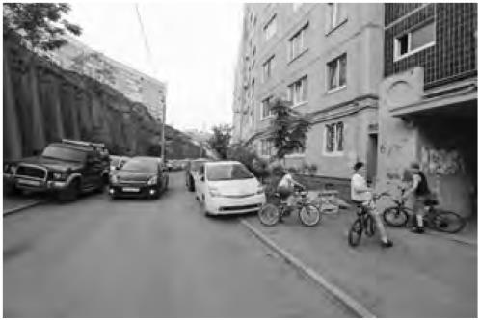
7. «Город для женщин и детей» – новый подход к планированию развития городских территорий
Данилов. Типология среды. Детские игровые площадки. Современная ситуация. Схема 1:20000. 1996 г.

Slide 30
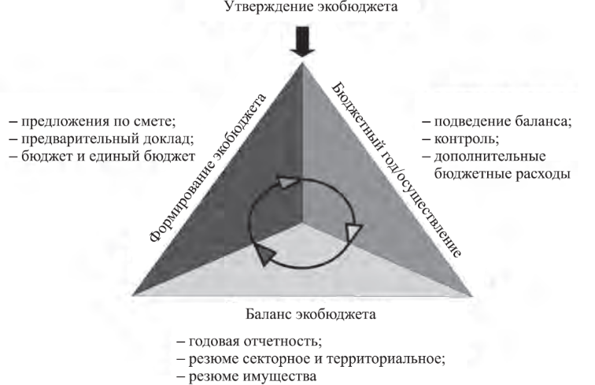
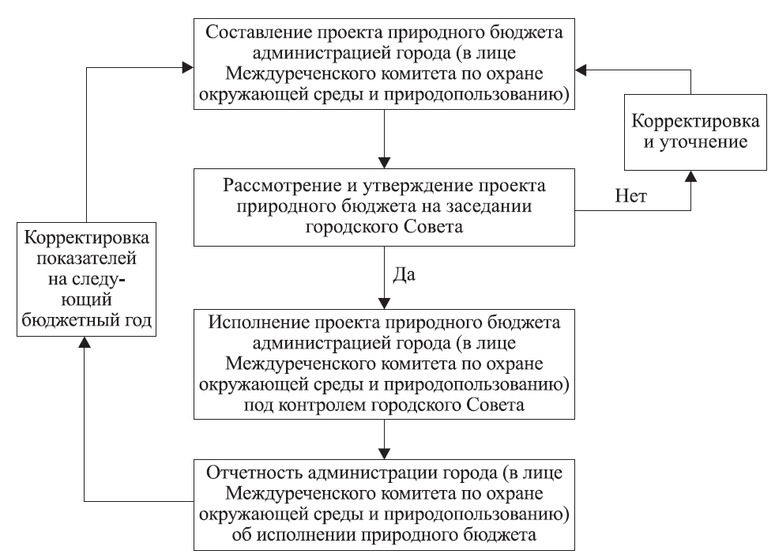
8. Природный бюджет как инновационный механизм рационального природопользования и устойчивого развития
Цикл природного бюджета г. Междуреченска
Цикл природного (экологического) бюджета

Slide 31
9. Учет поведенческих предпочтений жителей при организации водоснабжения сельских поселений
Тенденции в изменении числа, состава и характера использования источников
бытового водоснабжения
Вид источника | Наличие и характер использования в 1996 г. | Изменения за период с 1976 г. по 1996 г.
Колодцы | Наиболее широко используемые источники воды. Из имеющихся в наличии 51 колодца в общественном пользовании находятся 57%, из них только 55% эксплуатируются. Остальные колодцы – в индивидуальном пользовании, из них эксплуатируются 96%. | Общее число колодцев практически не изменилось (увеличилось на 2%). В то же время, число колодцев в общественном пользовании уменьшилось на 33% и часть из них перестала эксплуатироваться. Число колодцев в индивидуальном пользовании увеличилось в 7,5 раз. Значительно изменился качественный состав колодцев. Если старые колодцы имеют, как правило, глубину более 10 м и выходят на подземные водоносные горизонты, то колодцы, сооружаемые в настоящее время, редко бывают глубже 3-4 м и могут обеспечить только сбор верховодки.
Артезианские скважины | Имеется 5 штук, все в общественном пользовании, 80% не эксплуатируется. Вода имеет плохие вкусовые качества, повышено содержание железа. Эксплуатируются за счет муниципальных дотаций. | За 20 лет была построена только 1 артезианская скважина. В 1976 г. все имевшиеся 4 скважины эксплуатировались.
Скважины не глубокие (до 15 м) | Имеется 6 скважин в индивидуальном пользовании и все эксплуатируются. По вкусовым качествам вода близка к колодезной. | Все скважины пробурены в последнее десятилетие.
Родники | Известно 6 родников, из них 50% в общественном пользовании, из которых один заброшен. 3 родника находятся в индивидуальном пользовании, все эксплуатируются. Родники в общественном мнении - признанный лидер по качеству воды. | Число родников не изменилось. В то же время в 1976 г. все они находились в общественном пользовании и эксплуатировались.
Пруды | Имеется 27 прудов, из них 67% в общественном пользовании, остальные в индивидуальном. Все эксплуатируются, преимущественно на хозяйственные цели. | Число увеличилось на 23% за счет прудов в индивидуальном пользовании.
Водопровод | Имеется в пос. Семлово и д. Тошаново, при этом в Тошанове не работал ни одного дня. Эксплуатируется за счет муниципальных дотаций. | Водопровод был построен в 80-х годах.
Реки и ручьи | Используется 9 водотоков, в основном для хозяйственных целей. | Изменений нет.
Дождевая и талая вода | Используется в деревнях повсеместно на хозяйственные нужды, иногда даже для питья (талая вода). | Изменений нет.

Slide 32
Факторы выбора источников воды сельскими жителями (удельный вес)
Наименование населенного пункта | Обоснование отказа (%) |  |  |  | Обоснование предпочтения (%)
 | К | Т | Э | В | К | Т | Э | В
п. Семлово | 10 | 33 | 24 | 33 | 27 | 23 | 47 | 3
д. Тошаново | - | 57 | 29 | 14 | 25 | 25 | 50 | -
д. Ломки | 18 | 27 | 23 | 32 | 29 | 21 | 36 | 14
д. Беклюшки | 17 | 17 | 17 | 49 | 22 | 33 | 45 | -
д. Романцево | 33 | - | 33 | 34 | 25 | 25 | 25 | 25
д. Бякишево | - | 40 | 20 | 40 | 34 | 22 | 44 | -
хутор Починок | - | 50 | 50 | - | 20 | 40 | 40 | -
Всего (среднее) | 12 | 32 | 24 | 32 | 28 | 25 | 40 | 7
Факторы выбора источников воды населением в представлениях государственных служащих (удельный вес)
Тип населенного пункта | Обоснование отказа (%) |  |  |  | Обоснование предпочтения (%)
 | К | Т | Э | В | К | Т | Э | В
г. Данилов (центр) | 31 | 23 | 23 | 23 | 22 | 35 | 30 | 13
г. Данилов (окраины) | 30 | 25 | 25 | 20 | 33 | 33 | 22 | 12
Поселок гор. типа | 28 | 23 | 23 | 26 | 54 | 31 | 15 | -
Деревня | 26 | 19 | 21 | 34 | 35 | 25 | 30 | 10
Всего (среднее) | 29 | 22 | 23 | 26 | 36 | 31 | 24 | 9

Slide 33
10. Оценки природных ресурсов и экосистемных услуг на микроуровне как индикаторы поведенческих особенностей в сфере природопользования
Прямая денежная оценка воды
Сектор водопользования | Объем ежегодного потребления воды, тыс.куб.м/год | Валовая стоимость, млн руб. | Чистая стоимость, млн руб.
Домашние хозяйства ¹⁾ : городские сельские ВСЕГО | 1519,7 380,3 1913,0 | 313,5 76,1 392,2 | - 7022,5 - 1760,4 - 8843,1
Сельское хозяйство ²⁾ : подземные источники поверхностные источники ВСЕГО | 580,0 64,0 644,0 | 196,1 00,0 196,1 | 196,1 00,0 196,1
Промышленность ³⁾ : подземные источники поверхностные источники ВСЕГО | 720,7 19,6 740,3 | 364,1 0,3 364,4 | 364,1 0,3 364,4
ВСЕГО | 3927,3 | 952,7 | -8282,6
Денежная оценка воды на основании ГП
Сектор водопользования | Объем ежегодного потребления воды, тыс.куб.м/год | Валовая стоимость по ГП на основе анкетного опроса, млн руб. | Валовая стоимость по данным из других исследований, млн руб. | Чистая стоимость, млн руб.
Городские домашние хозяйства ¹⁾ | 1519,7 | 501,5 | 9878,1 | - 7022,5 к + 501,5
Сельские домашние хозяйства ²⁾ в том числе: | 380,3
с водопроводом | 259,8 | 259,8 | 1688,7 | -1202,6 к 259,8
без водопровода | 120,5 | 301,3 | 175,7 | 175,7 к 301,3
ВСЕГО | 1900,0 | 1062,6 | 11742,5 | -8225,1 к 1062,6

Slide 34
Стоимость заготовленной древесины в Даниловском муниципальном округе, основанная на стоимости конечного использования
Тип древесины | Объем потребления, тыс. куб. м/год | Чистая стоимость, руб./куб. м | Общая стоимость, млн руб./год
Коммерческие дрова | 24,00 | 23550 | 565,2
Нелегальная вырубка | 0,80 | 40000 | 31,9
Потребление домашними хозяйствами: деловая дрова | 6,45 30,00 | 139000 23550 | 896,7 706,5
ИТОГО | 61,25 |  | 2200,3
Основные результаты денежной оценки «Горушки»
 | Вид оценки | Полученное значение, млн руб.
 | Прямая стоимость использования | 1,1
 | Косвенная стоимость использования по способности поглощения углекислоты | 34,8
 | Косвенная стоимость использования по рекреационному использованию | 3264
 | Стоимость существования, определенная методом субъективной оценки | 215,1
ВСЕГО |  | 3515

Slide 35
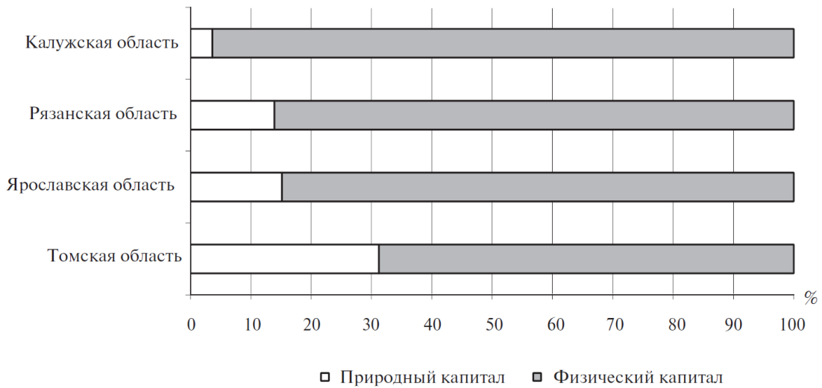
11. Денежные оценки природных ресурсов и экосистемных услуг в территориальном развитии: изменение подходов
Доля природного капитала в сравнении с физическим по различным субъектам РФ в 1996 г.

Slide 36
Общие результаты денежных оценок природных ресурсов Ярославской области, 1996 г., млрд руб.
 | Водные ресурсы |  |  |  |  |  |  |  |  |  |  | ИТОГО
 | Поверх-ностные | Подзем-ные | Грунто-вые | Сельхоз.земли | Древес-ные ресурсы | Недревес-ные ресурсы | Рекреа-ционные ресурсы | Охотничьи ресурсы | Рыбные ресурсы | Мине-рально- сырьевые | Пчелы
Запасы на начало года | 16406,6 | 6446,33 | 64,3 | 925,75 | 1010,6 | 781,47 | 33,27 | 18,03 | 17,2 | 221,7 | 30 | 25955,25
Использование продукции отраслей |  |  |  |  |  |  |  |  |  |  |  | 0
Внутреннее производство |  |  |  | 13,886 |  |  |  |  |  |  |  | 13,886
Импорт |  |  |  |  |  |  |  |  |  |  |  | 0
Использование основных активов |  |  |  | -13,886 |  |  |  |  |  | -2,1 | -4,5 | -20,486
Чистая добавленная стоимость |  |  |  |  |  |  |  |  |  |  |  | 0
Валовой объем производства отраслей |  |  |  |  |  |  |  |  |  |  |  | 0
Другие изменения объемов: |  |  |  |  |  |  |  |  |  |  |  | 0
в результате принятия экономических решений | -2,65 |  |  |  | 0,707 |  |  |  | 0,153 | 6,6 | 4,5 | 9,31
по естественным и множественным причинам | -0,256 |  |  |  | -0,75 | 257,543 |  | -0,01 | 0,166 |  |  | 256,693
Переоценка в результате изменения рыночных цен | 3166,47 | 1244,14 | 12,4 | 178,67 | 195,05 | 150,82 | 6,42 | 3,48 | 3,3 | 42,79 | 5,8 | 5009,34
Запасы на момент закрытия | 19570,16 | 7690,47 | 76,7 | 1104,41 | 1205,61 | 1189,833 | 39,69 | 21,5 | 20,84 | 268,99 | 35,8 | 31224
Процент от общей суммы | 62,66 | 24,62 | 0,24 | 3,53 | 3,86 | 3,81 | 0,12 | 0,10 | 0,10 | 0,86 | 0,10 | 100%

Slide 37
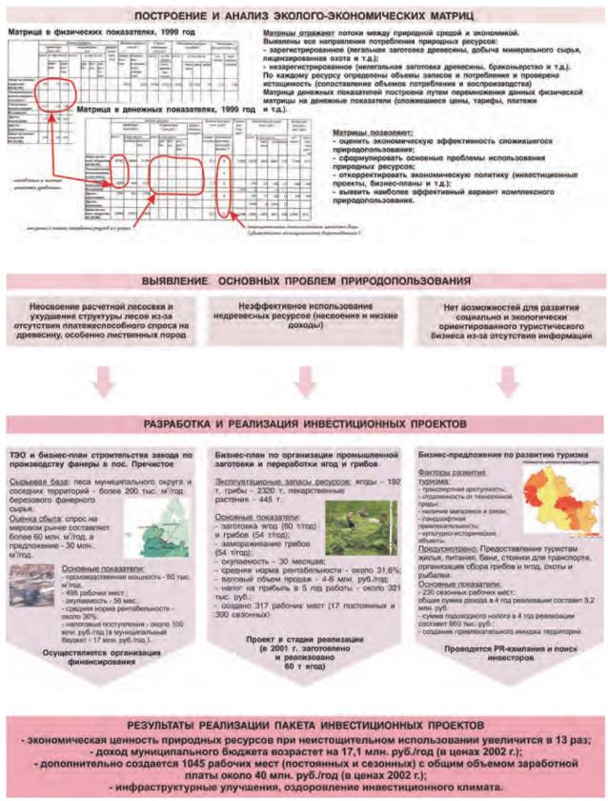
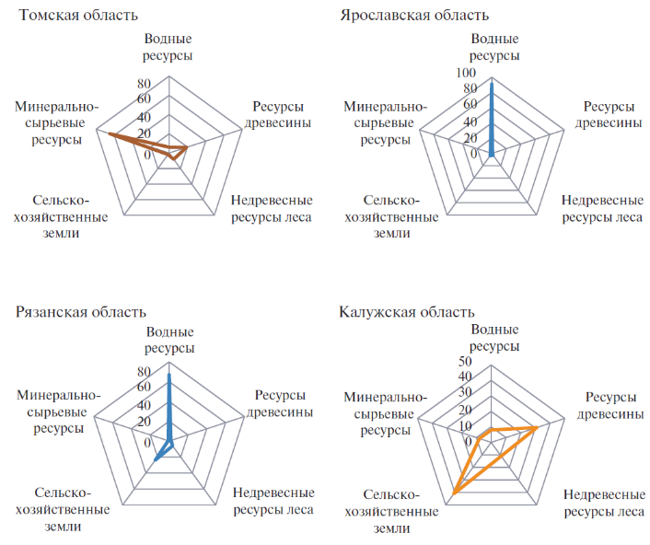
Структура природного капитала регионов
на начало 1996 г. (в %)
Планирование инвестиций по результатам комплексного эколого-экономического учета (Первомайский муниципальный округ Ярославской области)

Slide 38
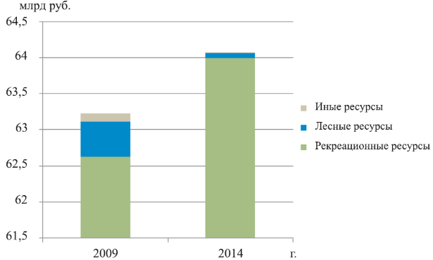
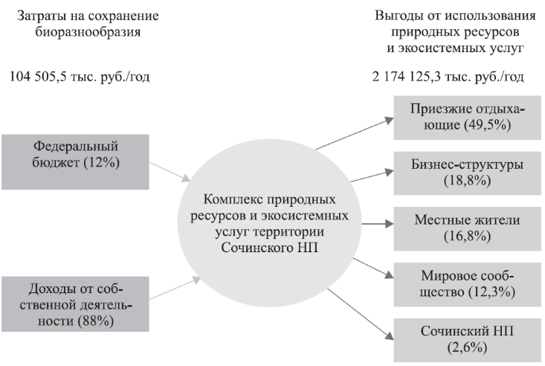
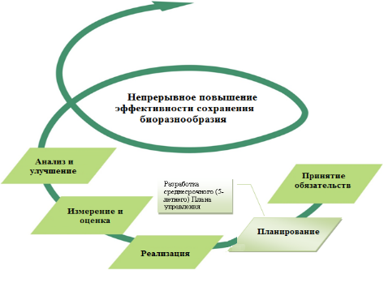
12. Повышение заинтересованности местного населения и бизнеса в сохранении ООПТ: корректировка управления и планирования
Изменение структуры экономической ценности ООПТ федерального значения (тыс. рублей в год)
Соотношение затрат по сохранению биоразнообразия и выгод конкретных получателей доходов от потребления природных ресурсов и экосистемных услуг территории (на примере Сочинского национального парка) в 2006 г.
Алгоритм управления и планирования деятельности ФГБУ ООПТ

Slide 39
Сопоставление ООПТ с аналогичными объектами за рубежом
Наименование объекта | Площадь, га | Бюд­жет, тыс. долл. | Экономическая оценка, тыс. долл. | то же
 |  |  |  | на 1 долл. бюджетных вложений | на 1 га площади, долл.
Сочинский НП (2006 г.) | 193 737 | 3606 | 74969,8 | 20,7 | 386,9
ГПЗ «Костомукшский» (2005 г.) | 47 569 | 209 | 1951,5 | 9,3 | 41
НП «Плещеево озеро» (2005 г.) | 23 573 | 375 | 27661,1 | 73,8 | 1173,4
Природный парк «Быстринский» (2009 г.) | 1 400 000 | 134,8 | 1797,8 | 13,3 | 1,3
ГПЗ «Столбы» (2011 г.) | 42 219 | 2729,1 | 27582,7 | 10,1 | 653,3
Chincoteague National Wildlife Refuge (США) | 5605,6 | 1075 | 42715,7 | 39,7 | 7620,2
Crad orchard National Wildlife Refuge (США) | 43500 | 977 | 11933,2 | 12,2 | 274,3
Eufaula National Wildlife Refuge (США) | 4473,6 | 315 | 7143,5 | 22,7 | 1596,8
Tule Lake National Wildlife Refuge (США) | 15646,4 | 625 | 238,8 | 0,38 | 15,3
Mattamuskeet National Wildlife Refuge (США) | 20072 | 613 | 556,7 | 0,9 | 27,7
Horicon National Wildlife Refuge (США) | 12800 | 333 | 1840,2 | 5,5 | 143,8
Charles M. Russell National Wildlife Refuge (США) | 100000 | 1211 | 3281,2 | 2,7 | 32,8
Laguna Atascosa National Wildlife Refuge (США) | 18074,8 | 797 | 1675,8 | 2,1 | 92,7
Las Vegas National Wildlife Refuge (США) | 3468,8 | 319 | 638,7 | 2,0 | 184,1
Umatilla National Wildlife Refuge (США) | 9200 | 735 | 1965,6 | 2,7 | 213,7
Upper Souris National Wildlife Refuge (США) | 12836,8 | 244 | 1340,3 | 5,5 | 104,4
Quivira National Wildlife Refuge (США) | 8728 | 454 | 764,1 | 1,7 | 87,5
Tensas River National Wildlife Refuge (США) | 25570 | 802 | 549,1 | 0,7 | 21,5
Donau-Auen National Park (Австрия) | 9300 | — | 754 | — | 81
Borivli National Park (Индия) | 10309 | — | 24800 | — | 2405,7
Bonaire Marine Park | 2700 | 668 | 23200 | 34,7 | 8592,6
Montandia National Park (Мадагаскар) | 15500 | — | 312,3 | — | 20,1
Monteverde Protected Area (Коста-Рика) | 10000 | 600 | 2380 | 4 | 238
Prince Albert National Park (Канада) | 387500 | — | 14025 | — | 36,2

Slide 40
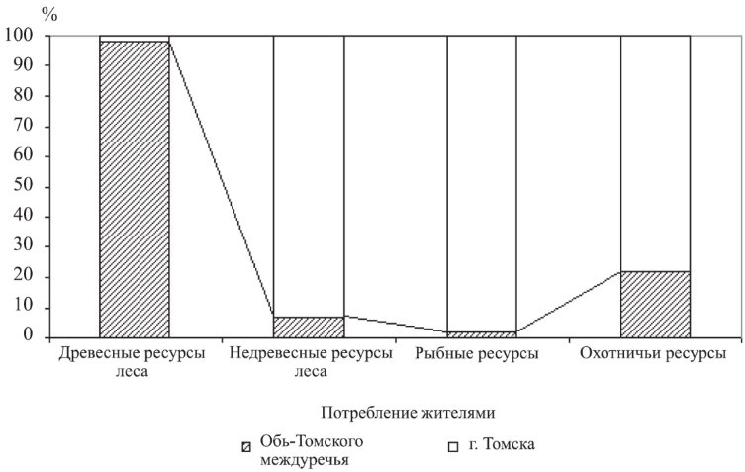
13. Профилактика конфликтов в природопользовании на локальном уровне
Структура распределения экосистемных услуг Обь-Томского междуречья
Поток экосистемных услуг | Жители Обь-Томского междуречья, тыс. руб./год (доля в общем объеме) | Жители г. Томска, тыс. руб./год (доля в общем объеме)
Потребление древесных ресурсов леса | 15889,4 (98%) | 391,3 (2%)
Потребление недревесных ресурсов леса | 5658,3 (7%) | 75509,8 (93%)
Потребление рыбных ресурсов | 110,4 (2%) | 6504,5 (98%)
Потребление охотничьих ресурсов | 474,6 (22%) | 1688,1 (78%)
Итого: | 22132,7 (21%) | 84093,7 (79%)
Структура экосистемных услуг Обь-Томского междуречья

Slide 41
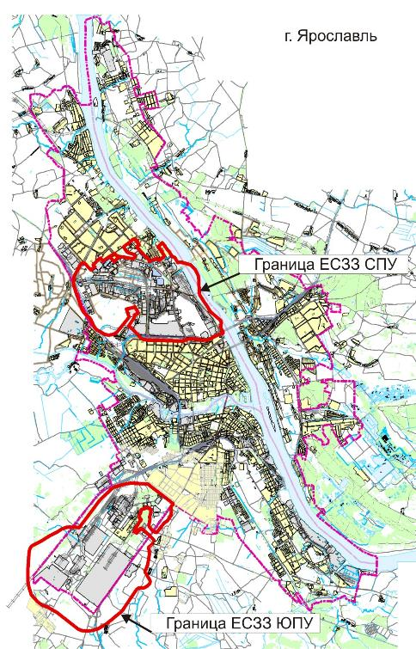
14. Экологизация промышленных территорий в условиях перехода к «зеленой» экономике и устойчивому развитию городской среды
Единые санитарно-защитные зоны Южного промышленного узла и Северного промышленного узла г. Ярославля

Slide 42
15. Территориальный синтез экологической отчетности и экологических докладов

Slide 43
ЭКОНОМИЧЕСКИЙ ТРАНЗИТ И ОХРАНА ПРИРОДЫ: СОЦИОКУЛЬТУРНЫЕ АСПЕКТЫ
Монография обобщает опыт применения социокультурной методологии управления природоохранной деятельностью на различных уровнях территориальной организации (локальный, местное самоуправление, субъект Российской Федерации, федеральный). Материалы книги помогут лучше понять институциональные особенности природоохранной деятельности, расширить известный инструментарий природоохранного регулирования и покажут, каким образом можно осуществлять постепенную экологизацию экономики, снизить интенсивность конфликтов и противоречий между глобальными целями устойчивого развития и интересами местных сообществ и бизнеса. Книга рассчитана на широкий круг специалистов, профессионально интересующихся вопросами управления природоохранной деятельностью и охраны окружающей среды.
Фоменко Г. А., Фоменко М. А.
Экономический транзит и охрана природы: социокультурные
аспекты. – Ярославль: Научно-исследовательский проектный институт
≪Кадастр≫, 2016. – 313 с.
http://nipik.ru/publications

Slide 44
Благодарю за внимание!
E-mail: info@nipik.ru, info@nppkad.ru, info@group-rc.ru
www.nipik.ru, www.nppkad.ru, www.ntc-rik.ru
150043, г. Ярославль, ул. Р. Люксембург, 22
тел./факс 75-76-46, 75-19-79, 75-19-83
44

